Slide 1
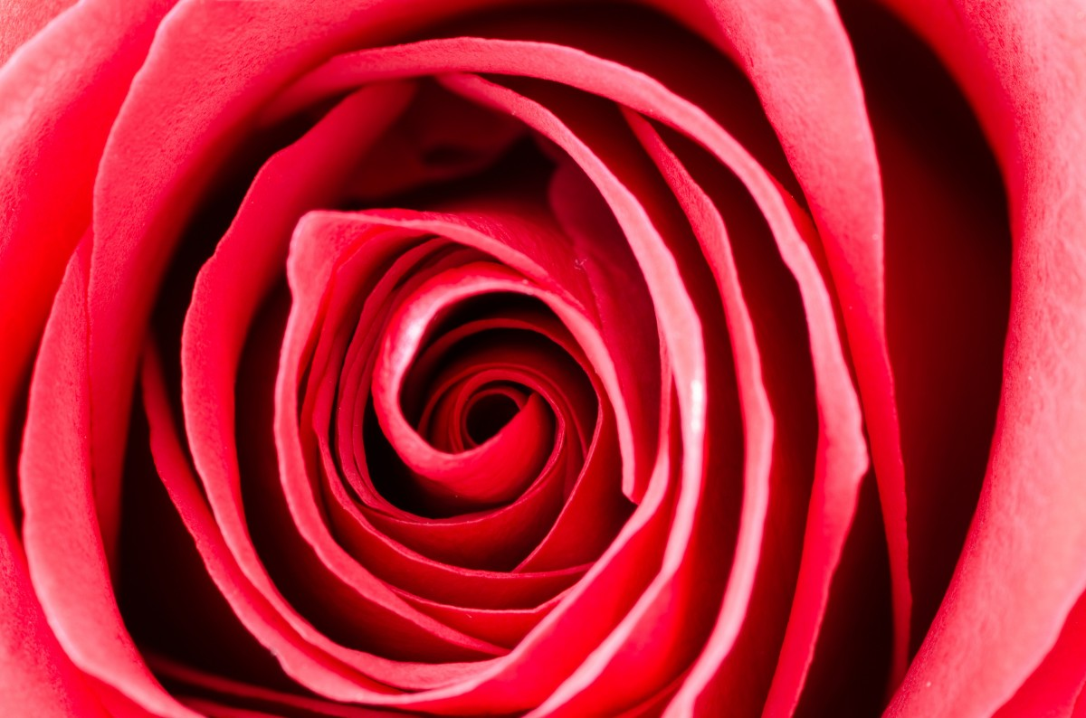
আমার প্রতিষ্টান , আমার ভালভাসা

Slide 2
মাল্টিমিডিয়া ক্লাসে সবাইকে স্বাগত

Slide 3
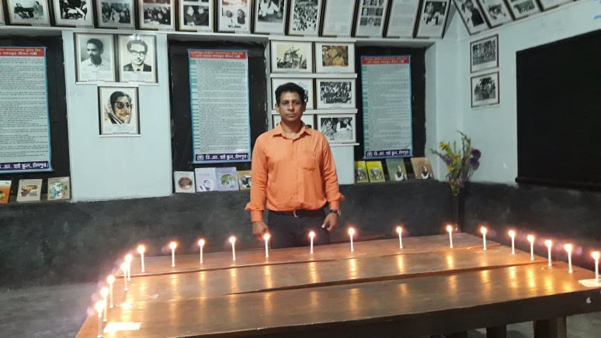

Slide 4
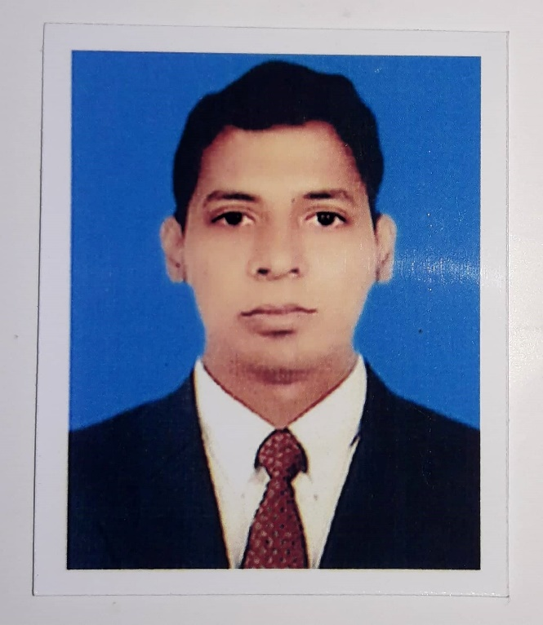
পরিচিতি
শ্রেণিঃ ৯ম
বিষয়ঃ গণিত
অধ্যায়ঃ ৩
উত্তম কুমার দাস
ডি এন হাই স্কুল, চাঁদপুর।

Slide 5
নিচে এগুলো কি ধরণের রাশি?
$2x+3y$ এবং $2a−b−5c$

Slide 6
$${(a+b)}^{3}=a^{3}+{3a}^{2}b+3ab^{2}+b^{3}$$
$${(a−b)}^{3}=a^{3}−{3a}^{2}b+3ab^{2}−b^{3}$$
এই সূত্রগুলো কোথায় ব্যবহার করা হয়?

Slide 7
সূত্রের সাহায্যে বীজগাণিতিক রাশির ঘন নির্ণয়

Slide 8
শিখনফল
এই পাঠ শেষে শিক্ষার্থীরা...
১। বীজগাণিতিক রাশির ঘন এর সূত্র বলতে পারবে;
২। বীজগাণিতিক রাশির ঘন নির্ণয়ে সূত্র প্রয়োগ করতে পারবে;
৩। বাস্তব সমস্যা সমাধান করতে পারবে।

Slide 9
বীজগাণিতিক রাশি
প্রক্রিয়া চিহ্ন এবং সংখ্যানির্দেশক অক্ষর প্রতীক এর অর্থবোধক বিন্যাসকে বীজগাণিতিক রাশি বলা হয়। যেমনঃ$2a−b−3c.$

Slide 10
বীজগাণিতিক সূত্র
বীজগাণিতিক প্রতীক দ্বারা প্রকাশিত যেকোনো সাধারণ নিয়ম বা সিদ্ধান্তকে বীজগাণিতিক সূত্র বলা হয়।

Slide 11
ঘন সংবলিত সূত্রাবলি
সূত্রঃ
৬। ${(a+b)}^{3}=a^{3}+3a^{2}b+3ab^{2}+b^{3}=a^{3}+b^{3}+3ab(a+b)$
৭। ${(a−b)}^{3}=a^{3}−3a^{2}b+3ab^{2}−b^{3}=a^{3}−b^{3}−3ab(a−b)$
৮। $a^{3}+b^{3}=(a+b)(a^{2}−ab+b^{2})$
৯। $a^{3}−b^{3}=(a−b)(a^{2}+ab+b^{2})$

Slide 12
একক কাজ
ঘন নির্ণয়ের সূত্রগুলো লেখ।

Slide 13
ঘন সংবলিত সূত্রের প্রয়োগ
সূত্রের সাহায্যে ঘন নির্ণয় করঃ
(ক)$3x+2y$
(খ) $3x−4y$

Slide 14
সমাধানঃ
(ক) ${(3x+2y)}^{3}$
$={(3x)}^{3}+3{(3x)}^{2}.2y+3.3x{(2y)}^{2}+{(2y)}^{3}$
$=27x^{3}+54x^{2}y+36xy^{2}+8y^{3}$.

Slide 15
(খ) ${(3x−4y)}^{3}$
$={(3x)}^{3}−3{\left(3x\right)}^{2}.4y+3.3x{\left(4y\right)}^{2}−{(4y)}^{3}$
$=27x^{3}−108x^{2}y+144xy^{2}−64y^{3}$.

Slide 16
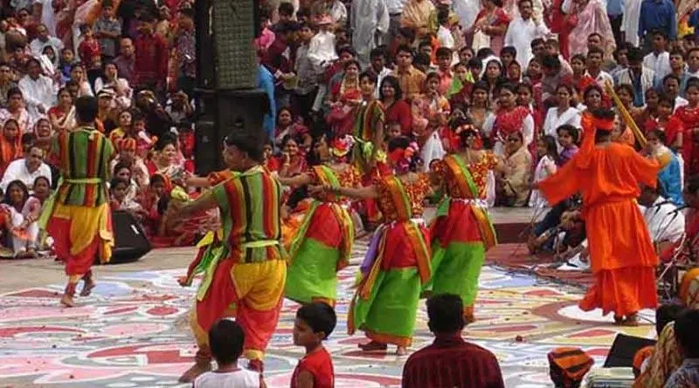
জোড়ায় কাজ
সূত্রের সাহায্যে $2a−b−3c$ এর ঘন নির্ণয় কর।

Slide 17
অনুশীলনীঃ ৩.২
১। সূত্রের সাহায্যে ঘন নির্ণয় করঃ
(ক) ${2x}^{2}+{3y}^{2}$

Slide 18
সমাধানঃ
১। (ক) ${{(2x}^{2}+{3y}^{2})}^{3}={{(2x}^{2})}^{3}+3{({2x}^{2})}^{2}.{3y}^{2}+3.{2x}^{2}{{(3y}^{2})}^{2}+{{(3y}^{2})}^{3}$
$= {8x}^{6}+{36x}^{4}y^{2}+54x^{2}y^{4}+{27y}^{6}.$

Slide 19
দলগত কাজ
অনুশীলনীঃ ৩.২
২. সরল করঃ(ক) ${(7x+3b)}^{3}−{\left(5x+3b\right)}^{3}−6x(7x+3b)(5x+3b)$

Slide 20
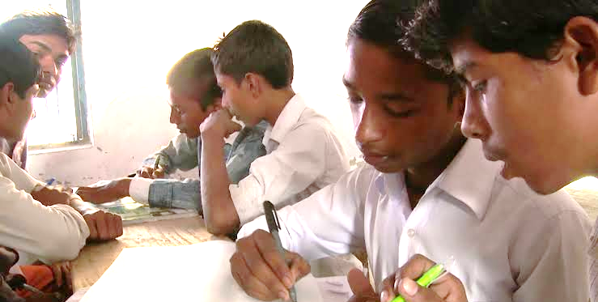
মূল্যায়ন
১। $a^{3}+b^{3}+3ab\left(a+b\right)=?$
2।${ a}^{3}−b^{3}−3ab\left(a−b\right)=?$

Slide 21
বাড়ীর কাজ
$x=2$ হলে, ${27x}^{3}−{54x}^{2}+36x−8$ এর মান কত?

Slide 22
ধন্যবাদ

